Slide 1


Docker
The Big Picture
Stevica Stojković

Slide 2
Virtualization
Notes:
Proces stvaranja virtualne instance računarskog resursa, uključujući softver i hardver
Najčešće se spominje u kontekstu podizanja i pokretanja više operativnih sistema na jednoj mašini
Ima veliku primenu u serverskoj infrastrukturi jer omogućava bolje iskorišćenje resursa - više korisnika ili aplikacija (skaliranje)
Izoluje izvršenje aplikacija unutar virtualne mašine

Slide 3
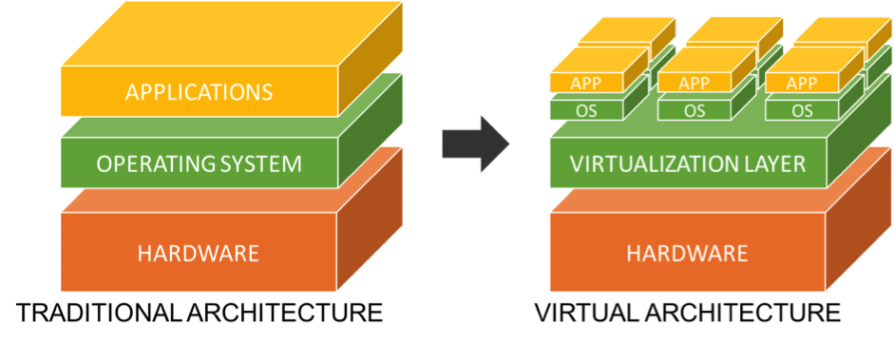
Hypervisor (HW virtualization)
Notes:
Hipervizor program koji kreira i upravlja virtuelnim mašinama, zahteva podršku od procesora
Svaku virtuelnu mašinu pokreće zaseban operativni sistem

Slide 4
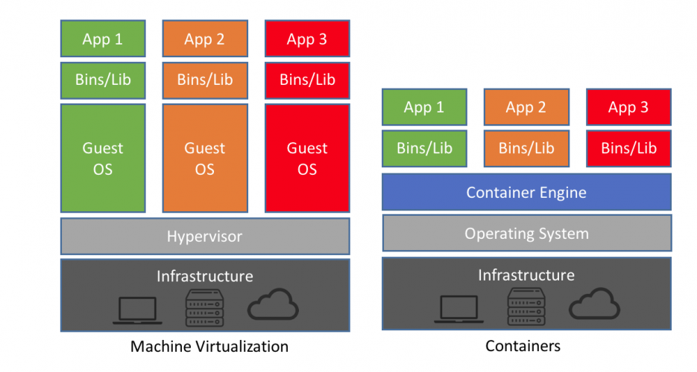
Containers (OS virtualization)
Notes:
Virtuelizacija operativnog sistema
Svi kontejneri dele zajedničko jezgro operativnog sistema, kao i neke biblioteke i izvršne fajlove
U odnosu na VM zauzimaju znatno manje memorije i startuju je znatno brže
Obično se jedan kontejner vezuje za jednu komponentu i sadrži sve što je neophodno da bi se ta komponenta izvršavala
Fajlovi
Promenljive okruženja
Zavisnosti
Biblioteke

Slide 5
Docker
Notes:
Docker je container engine
Objavljen je 2013. Godine
Cilj dockera jeste da omogući razvoj i deploy aplikacije u standardizovanom okruženju.
Takođe izoluje aplikaciju od infrastrukture
Veoma koristan u situaciji kada imamo mnogo različitih okruženja

Slide 6
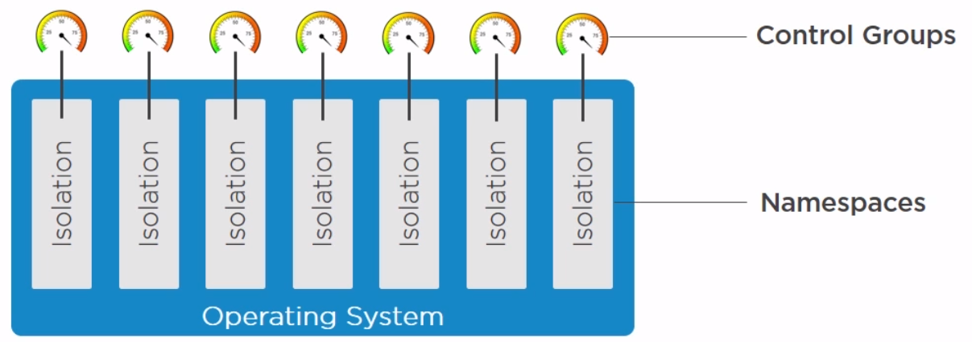
Underlying Technologies
Notes:
Pokreće se u linux okruženju
Koristi cgroups (ograničavaju potrošnju odnosno korišćenje resursa po procesu)
Namespace izoluje grupu procesa od ostatka sistema

Slide 7
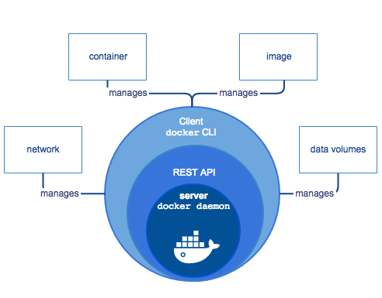
Docker Engine
Client
Server
Notes:
Docker Engine je zapravo client-server aplikacija
Docker CLI je alat preko koga šaljemo komande koje želimo da izvršimo
Gađa REST API koji je zapravo hostovan od strane docker servera (daemon)

Slide 8
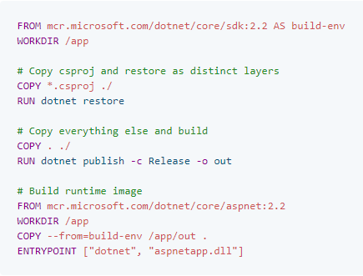
Docker Image
Build-time
Layers
Dockerfile
Notes:
Docker image je read-only template koji se izbilduje, a kasnije instancira kontejner na osnovu image
U Dockerfile je zabeleženo sve što je neophodno da se izbilduje image
Uglavnom se jedan image bazira na drugi
Image se sastoji od layera
Svaka docker instrukcija u dockerfile predstavlja jedan layer
Nakon izmene dockerfile, sledeći build će rebuildovati samo layere koji su izmenjeni

Slide 9
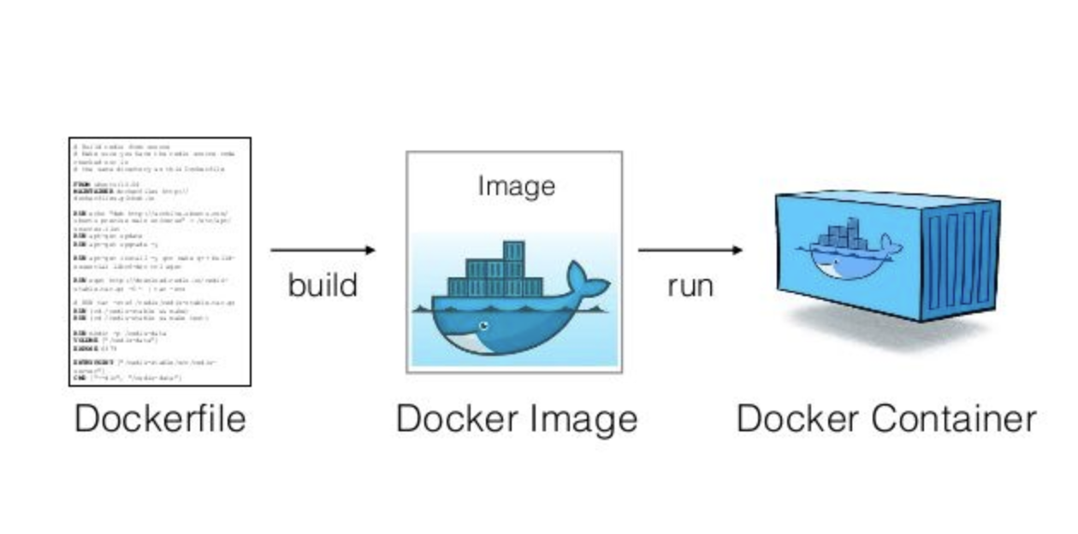
Docker Container
Run-time
Based on Image
Notes:
Kontejner je instanca jedne docker slike
Može se pokrenuti, stopirati ili izbrisati
Prilikom pokretanja kontejnera, dodeli mu se jedan RW fs layer da bi mogao da manipuliše sa fajlovima
Po prirodi su stateless, promene se gube nakon brisanja instance
Mogu biti i stateful
Mogu se povezati na persistence storage
Nakon brisanja se sve promene koje nisu snimljene u Persistence storage gube
Može se kreirati novi docker image na osnovu trenutnog stanja kontejnera

Slide 10
Docker Registry
Hub
Notes:
Javni i zvanični registar docker images
Postoji i opcija hostovanja prihvatnih registrija
Pull i push

Slide 11
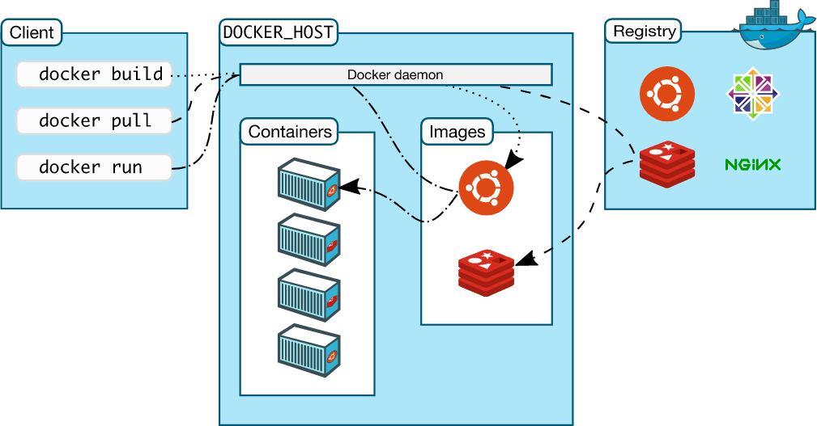

Slide 12
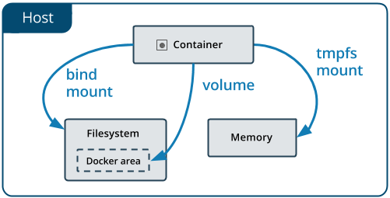
Docker Persistence
Writable layer
Transient
Notes:
Podaci se gube kad kontejner prestane da postoji
Layer je striktno vezan za host mašinu
Volume je deo fajl sistema koji pripada dockeru, procesi van dockera ne bi trebalo da menjaju taj deo
Bind mount može biti bilo koji deo fajl sistema. Veoma važni fajlovi (konfiguracija) i direktorijumi, procesi van dockera mogu menjati taj deo
Tmpfs je u memoriji sistema hosta, ne prepisuje se u fajl sistem
Jedan volume se može koristiti od strane više kontejnera u isto vreme
Npipe za komunikaciju između hosta i kontejnera, služi da se 3rd party alat pokrene u kontejner

Slide 13
Docker Networking
Bridge
User-defined bridge
Host
Overlay
Macvlan
None
3rd Party driver
Pluggable sub-system
Drivers
Notes:
Mrežna komunikacija između kontejnera međusobno i hosta
Bridge
Inicijalno se prilikom pokretanja dockera kreira jedna bridge mreža
Povezuje kontejnere u okviru jednog docker hosta
Svi kontejneri se po defaultu pridruže toj mreži
Prilikom kreiranja nove mreže ovaj driver je default
User-defined
Po defaultu kontejneri expozuju sve portove međusobno, a ništa prema spoljnom svetu
Ima automatski DNS resolve, inače se mogu gađati preko IP adrese samo
Kontejneri se mogu dodavati i sklanjati iz bridga u runtime
Rekonfiguracija default bridga zahteva restart dockera
Host
Uklanja izolaciju između hosta i kontejnera
Koristi mrežu hosta
Overlay
Mreža koja povezuje docker daemons i omogućava komunikaciju između servisa u swarmu (različiti docker hostovi)
Macvlan
Omogućava dodeljivanje mac adrese kontejneru što omogućava da se u mreži posmatra kao fizički uređaj
Koristi se kod sistema gde se rad oslanja na postojanju fizičkih uređaja
None
Kontejner je mrežno izolovan

Slide 14

Docker Compose
Multi-container apps
Declarative configuration
Client side
Notes:
Alat koji služi za lako definisanje i pokretanje aplikacija koje se sastoje iz više kontejnera
Cilj je da se jednom komandom pokrenu svi kontejneri i servisi i da ceo software bude dostupan bez ikakvog dodatnog napora
Može da upravlja životnim ciklusom servisa
Može se urediti redosled učitavanja servisa deklarisanjem zavisnosti
Prilikom promene konfiguracije rekreira samo one servise čija je konfiguracija izmeđena jer ima mehanizam keširanja
Može se naslediti konfiguracioni fajl i menjati samo određena polja (različit env)
Najkorisniji je da izoluje environment u developmentu
Konfiguracioni fajl:
Konfiguracija se piše u YAML fajlu
Podržava promenljive u konfiguracionom fajlu
Version
List of services
Build context
Ports
Volumes
Dependencies

Slide 15
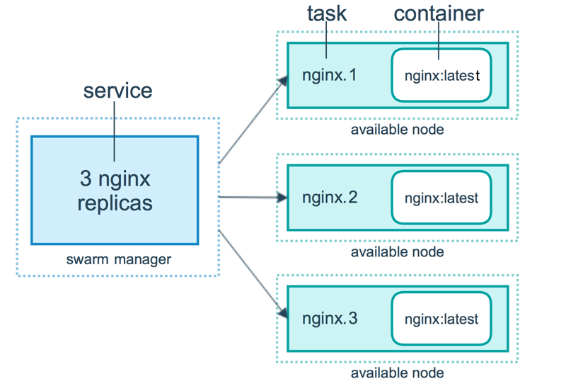
Docker Swarm
Services
Orchestration
Server side
Notes:
Servis:
Predstavnik jedne aplikacije prema spoljnom svetu
Opisujemo željeno stanje kao što je broj replika koje želimo da imamo u svakom trenutku, network, storage,
Prilikom kreiranja servisa bira se docker image na osnovu koga se kreira servis i može se postavi komanda koja će se izvršiti
Swarm:
Grupisani nodovi
Node može biti worker, manager ili oba
Task je running container koji je upravljan od strane manager node-a
Prilikom update konfiguracije servisa, docker swarm će se postarati da zaustavi taskove koje koriste staru konfiguraciju i pokrene nove taskove
Orkestracioni sloj
Load balancing
Service discovery
Rolling updates

Slide 16
Thanks :)

